Slide 1
Modelo ML para la predicción precio vivienda en Madrid
17 de Julio de 2021

Slide 2
Motivación
Siempre me ha interesado el mercado inmobiliario, tal vez porque mi padre se dedicaba a la construcción.
Madrid es un mercado complejo y caro, con diferentes variables que pueden influir en el precio.
Me pareció interesante ir más allá y construir un modelo matemático para poder calcular el precio de una vivienda solo con unos pocos datos.

Slide 3

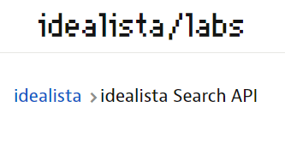
Búsqueda de datos
idealista
Elemento 1
munimadrid
wikipedia
idealista es el portal número uno en España en el mercado inmobiliario. Solicitando acceso a su API, conseguiremos la información deseada.
a modo de referencia buscaremos los precios de las viviendas por distrito, así como la criminalidad y los centros educativos
población por distrito

Slide 4
Conocer el mercado y la ciudad

Slide 5
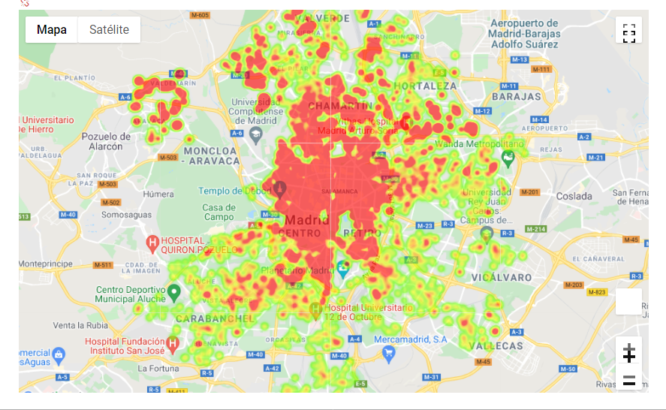
Mapa de calor por precios

Slide 6

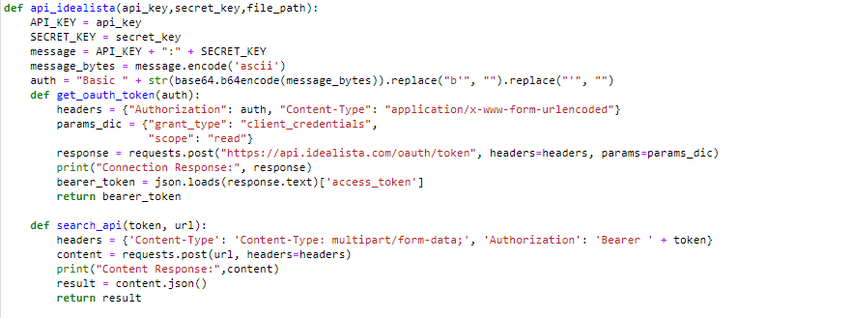
api_request

Slide 7
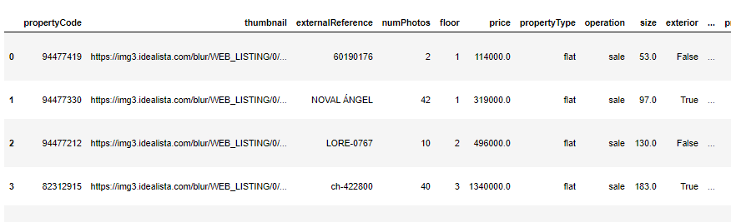
datos obtenidos

Slide 8
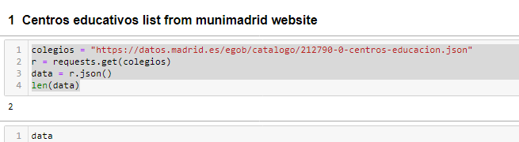
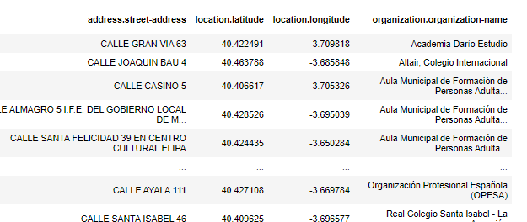
munimadrid
centros educativos por distrito
Utilizando las siguientes herramientas, conseguiremos una df con los centros educativos por distrito:
requests
pandas
json
json_normalize

Slide 9
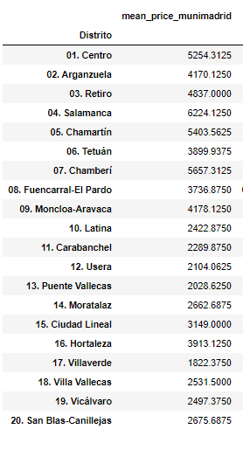
def import_excel(url):
resp = requests.get(url)
output = open('excel_file_.xls', 'wb')
output.write(resp.content)
output.close()
return output
Utilizando las siguientes herramientas, conseguiremos una df con los precios de la vivienda por distrito (el documento descargado es un excel):
requests
pandas
munimadrid
precio vivienda por distrito

Slide 10
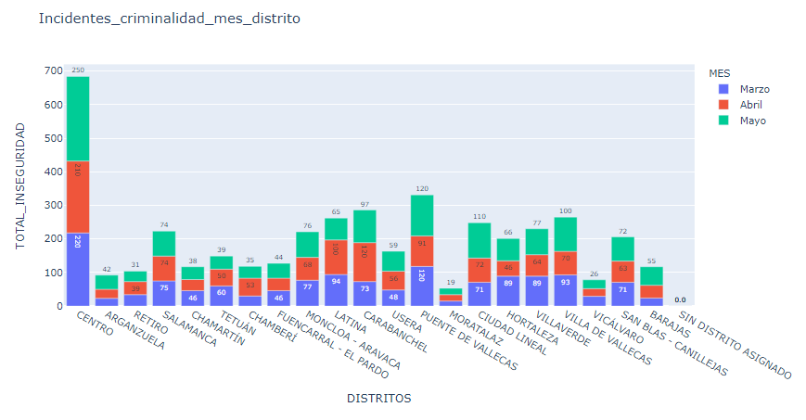
resp = requests.get(dls_mayo_21)
output = open('../Project/input/criminalidad_mayo_21.xls', 'wb')
output.write(resp.content)
output.close()
Utilizando las siguientes herramientas, conseguiremos una df con los centros educativos por distrito (el documento descargado es un excel):
requests
pandas
numpy
munimadrid
criminalidad

Slide 11
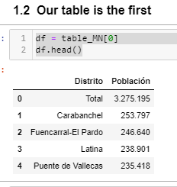
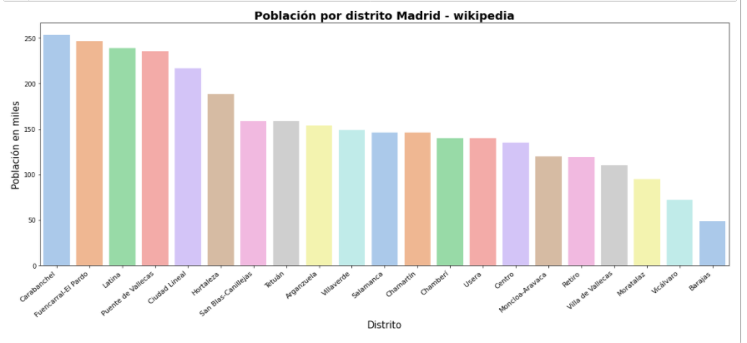
table_MN = pd.read_html(url)
Utilizando las siguientes herramientas, conseguiremos una df con la población por distrito:
pandas
seaborn
matplotlib.pyplot as plt
numpy
wikipedia
población

Slide 12
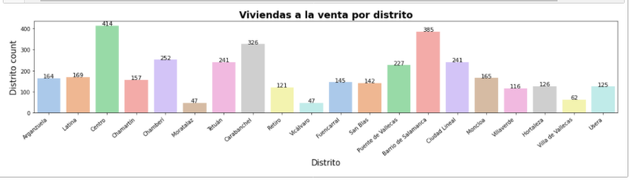
hoja ‘limpieza’
Primeras visualizaciones df_idealista

Slide 13
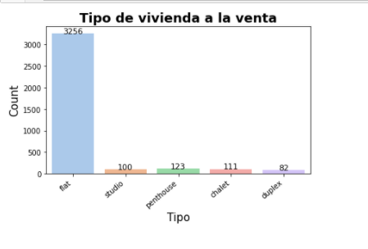
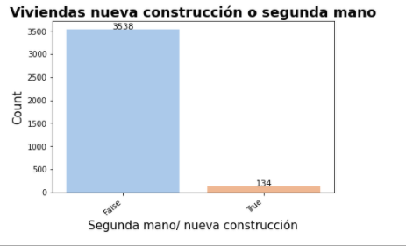
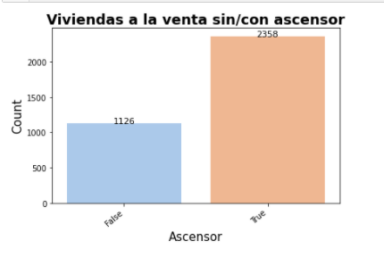
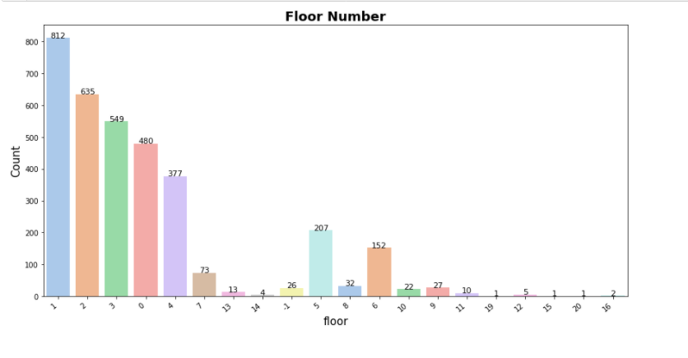
Análisis de las propiedades
35
25
22

Slide 14
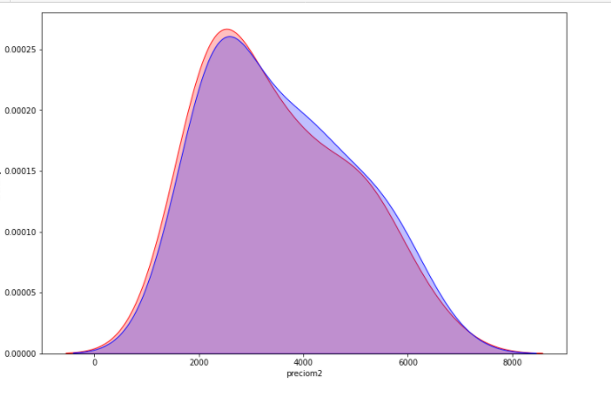
Mergeamos con la tabla de precio viviendas munimadrid para comparar con los precios de idealista y comprobamos que los datos son idénticos:

Slide 15
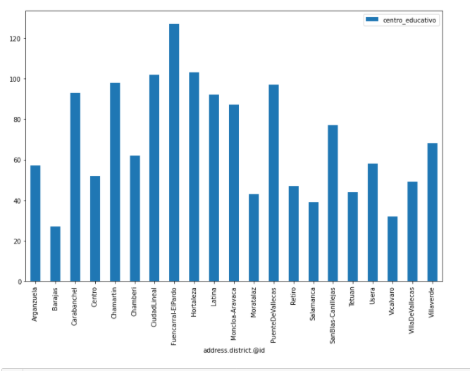
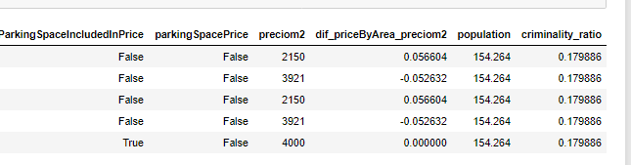
Mergeamos el resto de tablas con el fin de sacar ratios de criminalidad y centros educativos por distrito y población.

Slide 16
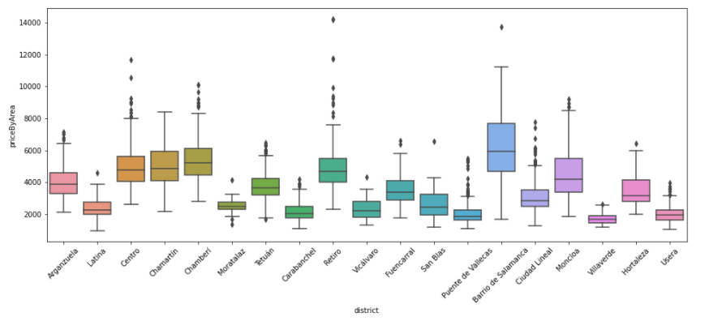
Una vez limpia la df final es exportada a excel para comenzar con los modelos algorítmicos y evaluar la importancia de las diferentes variables.

Slide 17
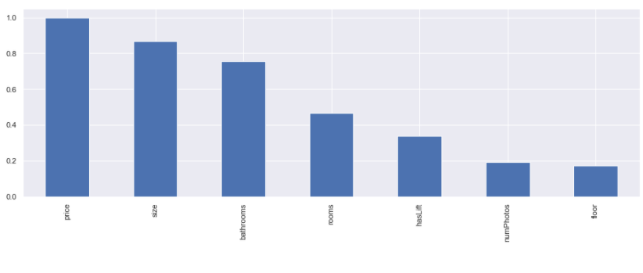
visualizamos correlaciones una vez tenemos todas las variables como valores numéricos

Slide 18
utilizaremos #Train_test_split para agrupar los datos en train y test
X_train, X_test, y_train, y_test = train_test_split(X, y,test_size=0.30, random_state=7)

Slide 19
Logaritmos utilizados
LinearRegression
cross_val LR: -231184.526437
R2 LinearRegression(): 0.783244
adj_R2 LinearRegression(): 0.781950
MAE LinearRegression(): 143455.499783
MSE LinearRegression(): 57947575756.309059
RMSE LinearRegression(): 240723.027059
Ridge
cross_val ridge: -231183.088013
R2 Ridge(alpha=0.5): 0.783236
adj_R2 Ridge(alpha=0.5): 0.781942
MAE Ridge(alpha=0.5): 143453.546841
MSE Ridge(alpha=0.5): 57949834576.026253
RMSE Ridge(alpha=0.5): 240727.718753
Lasso
cross_val Lasso: -231184.526432
R2 Lasso(alpha=0.01): 0.783244
adj_R2 Lasso(alpha=0.01): 0.781950
MAE Lasso(alpha=0.01): 143455.498628
MSE Lasso(alpha=0.01): 57947576912.844788
RMSE Lasso(alpha=0.01): 240723.029461
Random Forest Regresson
cross_val rfr: -211285.123196
R2 RandomForestRegressor(): 0.782080
adj_R2 RandomForestRegressor(): 0.780779
MAE RandomForestRegressor(): 127516.373536
MSE RandomForestRegressor(): 58258744289.096161
RMSE RandomForestRegressor(): 241368.482386

Slide 20
Logaritmos utilizados
Bayesian
cross_val bayesian: -231177.671426
R2 BayesianRidge(): 0.782986
adj_R2 BayesianRidge(): 0.781690
MAE BayesianRidge(): 143398.333495
MSE BayesianRidge(): 58016624199.957634
RMSE BayesianRidge(): 240866.403220
ElasticNet
cross_val EN: -231157.397205
R2 ElasticNet(alpha=0.01): 0.783043
adj_R2 ElasticNet(alpha=0.01): 0.781748
MAE ElasticNet(alpha=0.01): 143410.635089
MSE ElasticNet(alpha=0.01): 58001388518.965782
RMSE ElasticNet(alpha=0.01): 240834.774314
GradientBoostingRegressor
cross_val gbr: -213828.630659
R2 GradientBoostingRegressor(alpha=0.01): 0.812490
adj_R2 GradientBoostingRegressor(alpha=0.01): 0.811371
MAE GradientBoostingRegressor(alpha=0.01): 123838.742535
MSE GradientBoostingRegressor(alpha=0.01): 50128936851.805954
RMSE GradientBoostingRegressor(alpha=0.01): 223894.92368
KNeighborsRegressor
cross_val KN: -245665.754115
R2 KNeighborsRegressor(): 0.722207
adj_R2 KNeighborsRegressor(): 0.720548
MAE KNeighborsRegressor(): 153351.272530
MSE KNeighborsRegressor(): 74265416710.684067
RMSE KNeighborsRegressor(): 272516.819134

Slide 21
KNeKNeighborsRegressoregressorighborsRegressor
Implementación
Selección modelo
Configuración streamlit

Slide 22
